Slide 1

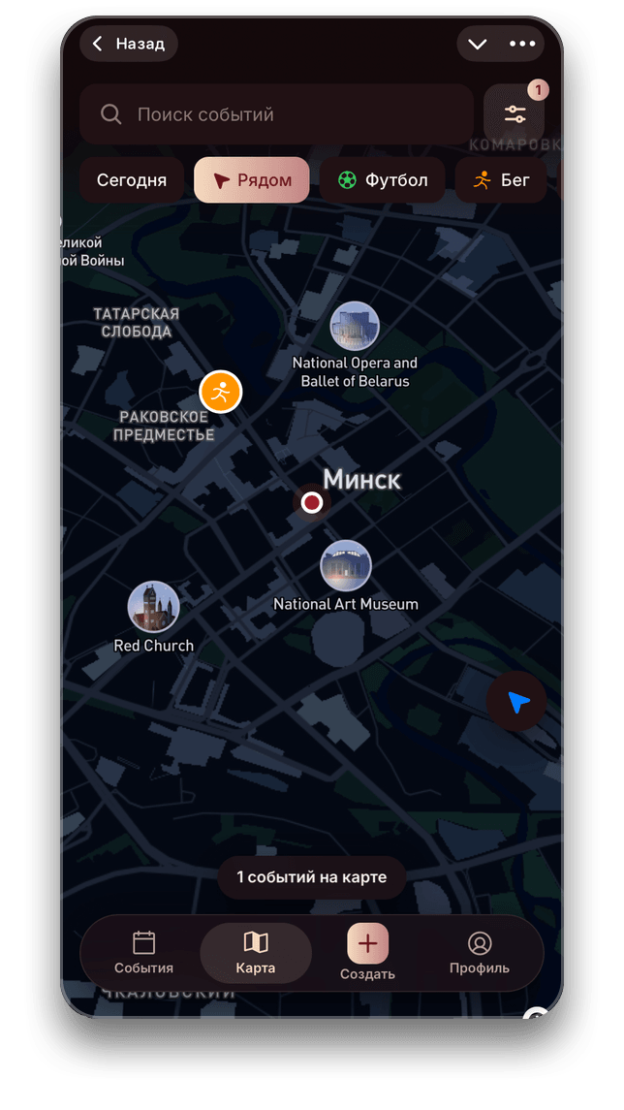
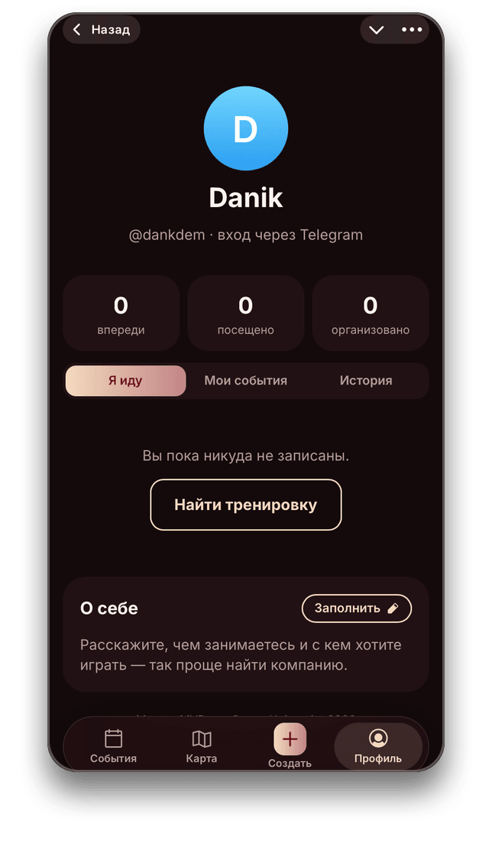
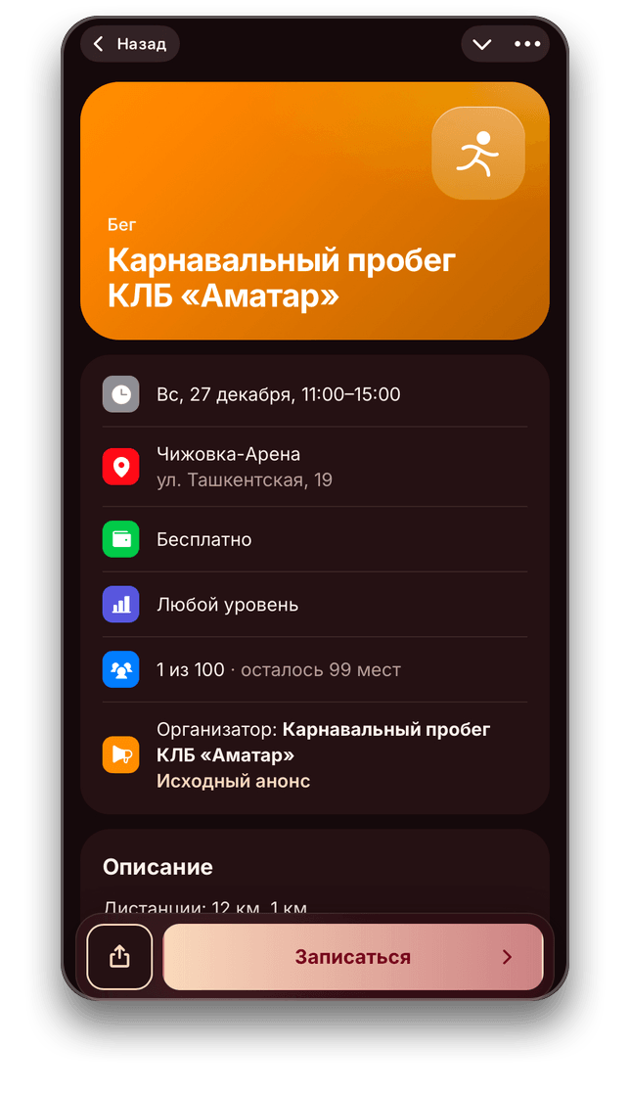
Mesto
Компания
Тренировки
События
в одном месте
Любительский спорт в Минске
Notes:
Спикер 1. Слайд 1. Ориентир: 15 сек.
«Место» — наш проект про спорт. Мы хотим, чтобы в одном месте человек мог найти компанию, выбрать тренировку или записаться на мероприятие. Сегодня расскажем, как мы переосмыслили эту идею в ходе обсуждения.
(Дальше — клик: экраны приложения по очереди выходят вперёд, по одному на каждую часть названия.)

Slide 2
Mesto
Компания
Тренировки
События
Компания
Найти людей для игры и общения.
Профиль с интересами и опытом
История участия: забеги, турниры, события
Без общего рейтинга людей
Notes:
Спикер 1. Слайд 2. Ориентир: 10 сек.
Компания: найти людей для игры. В профиле видно интересы, опыт и историю участия. Общий рейтинг людей мы убрали.

Slide 3
Mesto
Компания
Тренировки
События
Тренировки
Подобрать занятие за 4–5 минут.
Возраст, интересы, бюджет, дни и время
Цена, расписание и место на карте
В MVP сейчас события, тренировки — следом
Notes:
Спикер 1. Слайд 3. Ориентир: 10 сек.
Тренировки: подбор занятия по возрасту, интересам, бюджету, дням и времени, с картой рядом. Ориентир — выбор за 4–5 минут. В MVP сейчас события, тренировки — следующий этап.

Slide 4
Mesto
Компания
Тренировки
События
События
Забеги, турниры и мероприятия рядом.
Дата, место, цена и уровень на одной карточке
Сколько мест осталось — видно сразу
Запись одной кнопкой
Notes:
Спикер 1. Слайд 4. Ориентир: 10 сек.
События: на карточке сразу видны дата, место, цена, уровень и сколько мест осталось, а записаться можно одной кнопкой.

Slide 5




Позиционирование
ЧТО МЫ ПЕРЕОСМЫСЛИЛИ
РАНЬШЕ
ТЕПЕРЬ
Спортивная платформа
Выбрать занятие, найти людей и записаться
Поиск компании
Хочется поиграть, но не с кем
Выбрать занятие
Найти людей
Записаться
поиск компании — одна из функций
Notes:
Спикер 1. Слайд 5. Ориентир: 35 сек.
Раньше мы в первую очередь говорили о поиске компании: хочется поиграть, но не с кем. Сейчас пришли к мысли, что это может быть одной из функций более широкой платформы. Человек заходит в «Место», чтобы понять, какие спортивные возможности ему вообще доступны. Здесь можно найти людей для игры, посмотреть тренировки и выбрать мероприятие. Всё это связывает одна задача — помочь человеку найти подходящий вариант и начать заниматься.

Slide 6



Почему человеку трудно начать
ДВЕ ПРОБЛЕМЫ
1
2
Нет удобной записи
Разрозненная информация
Приходится писать тренеру или администратору, ждать ответа и отдельно уточнять цену, расписание и свободные места.
Занятия и тренеры находятся на разных сайтах, в соцсетях и Telegram. Чтобы сравнить варианты и выбрать спорт, тренера, время и бюджет, человеку приходится искать в разных местах. Выбор затягивается.
Написать
Ждать ответа
Уточнять цену
Сайты
Соцсети
Telegram
Mesto объединяет предложения и сокращает путь от интереса до записи
Notes:
Спикер 1. Слайд 6. Ориентир: 40 сек.
Мы выделили две ключевые проблемы. Первая — отсутствие удобной автоматизированной записи: человеку приходится писать тренеру или администратору, ждать ответа и отдельно уточнять цену, расписание и свободные места. Вторая — разрозненность информации. Тренировки публикуются на разных сайтах, в социальных сетях и Telegram, поэтому приходится сравнивать варианты вручную и долго выбирать спорт или тренера. Mesto должно объединить предложения и сделать путь от интереса до записи проще.

Slide 7
Анализ аудитории
ПЕРВИЧНОЕ ИССЛЕДОВАНИЕ
Анализ 20 человек · предварительная проверка гипотезы
17/20
8/20
7/20
14/20
17–25
85%
40%
35%
70%
ЦА
занимаются с тренерами
пользуются Telegram-чатами
сталкивались со сложностями при выборе тренера
хотят попробовать разные спорт-игры
приоритетная возрастная группа проекта
ВЫВОД
РЕШЕНИЕ
Опрос показывает спрос на тренировки с тренерами и запрос на выбор спорта / тренера. Часть респондентов ищет варианты через чаты, а у некоторых есть трудности с выбором.
На первом этапе фокусируемся на аудитории 17–25 лет. Выборка небольшая и не репрезентативна для всего рынка.
Notes:
Спикер 1. Слайд 7. Ориентир: 45 сек.
Чтобы проверить проблему, мы проанализировали ответы 20 человек. 17 из 20 занимаются с тренерами — это первый сигнал спроса. 8 человек пользуются Telegram-чатами, где ищут варианты, а 7 сталкивались со сложностями при выборе тренера. 14 из 20 хотели бы попробовать разные спортивные игры. Это небольшая предварительная выборка, поэтому мы не переносим результат на весь рынок. Для следующего этапа решили сфокусироваться на аудитории 17–25 лет и проверить, как она выбирает спорт, тренера и формат занятий.

Slide 8



Работа с администраторами чатов
ЧТО УЖЕ СДЕЛАНО
Написали администраторам
ГОТОВО
Связались с администраторами спортивных чатов
ВЫВОД
Проанализировали ответы
ГОТОВО
Им это актуально
Выяснили, что платформа им актуальна
Администраторы чатов подключаются к Mesto как организаторы: их анкеты и чаты появляются в каталоге.
Переносим в Mesto
В РАБОТЕ
Сейчас добавляем их анкеты и переносим новые чаты
Notes:
Спикер 1. Слайд 8. Ориентир: 30 сек.
Мы написали администраторам спортивных чатов и проанализировали ответы: им такая платформа актуальна. Сейчас мы на стадии добавления их анкет и переноса новых чатов в Mesto.

Slide 9




Как человек выбирает занятие
СЦЕНАРИЙ ПОЛЬЗОВАТЕЛЯ
1
2
3
Указать условия
Найти варианты
Записаться
Возраст и интересы
Бюджет
Дни и время
Подходящие занятия
Цена и расписание
События на карте
Сравнить варианты
Выбрать ближе к дому
Записаться
Цель: выбор за 4–5 минут
Подбор из базы данных. ИИ рассматриваем как дополнение.
Notes:
Спикер 2. Слайд 9. Ориентир: 60 сек.
Представим человека сорока лет, который решил заняться спортом, но не знает, с чего начать. Он заходит на платформу и указывает базовые данные: возраст, интересы, сколько готов платить, сколько раз в неделю может заниматься и в какое время. Дальше получает подходящие варианты из базы: вид спорта, расписание, стоимость и расположение. На карте он видит, что находится ближе к дому, сравнивает предложения и выбирает занятие, на которое хочет записаться. Мы хотим, чтобы этот выбор занимал четыре-пять минут. Это пока наш ориентир. Сам подбор можно начать с обычных фильтров по базе данных. ИИ рассматриваем как удобный способ вести такой диалог с человеком, но необходимость и реализацию ещё обсуждаем.

Slide 10




Спортивный профиль
ПРОФИЛИ БЕЗ ОБЩЕГО РЕЙТИНГА
Участник
Организатор
История участия
О себе
Описание
Забеги и марафоны
Спортивные интересы
Тренировки
Турниры
Опыт
Мероприятия
Другие события
Общий рейтинг людей убрали: не всем нравится, когда их оценивают. Профиль показывает, чем человек увлекается и где участвовал.
Notes:
Спикер 2. Слайд 10. Ориентир: 35 сек.
Ещё одна идея — отдельные профили участников и организаторов. У участника можно увидеть описание, спортивные интересы и опыт. У организатора — информацию о себе, тренировках и мероприятиях. Также хотим показывать историю участия: например, человек прошёл марафон или участвовал в турнире. Это помогает понять его опыт и найти повод для общения. Общий рейтинг людей пока решили убрать: не всем нравится, когда их оценивают. Нам ближе профиль, который показывает, чем человек увлекается и где он участвовал.

Slide 11

Как можем зарабатывать
ВАРИАНТ МОНЕТИЗАЦИИ
ДЛЯ УЧАСТНИКОВ
ДЛЯ ОРГАНИЗАТОРОВ
клубы, спортивные школы и те, кто регулярно публикует много мероприятий
Бесплатно
Базовое размещение
Подписка
Поиск и базовые возможности
Любитель тоже может разместить свою игру
БЕСПЛАТНО
ЦЕНА НЕ ОПРЕДЕЛЕНА
Публикуйте свои тренировки и события без оплаты
Больше публикаций и продвижение событий
Notes:
Спикер 3. Слайд 11. Ориентир: 65 сек.
Самый открытый вопрос для нас — монетизация. Полезный продукт ещё не означает, что за него будут платить. В обсуждении пришли к такому варианту: для обычного участника поиск и базовые возможности остаются бесплатными. Любитель тоже может разместить свою игру. А для клуба, спортивной школы или организатора, который регулярно публикует много мероприятий, можно предложить подписку с расширенными возможностями. Например, больше публикаций или продвижение событий. При этом точную цену мы пока не определяли. Также обсуждали единый спортивный абонемент и посмотрели на примеры Allsports и ClassPass. Но пока не выбрали эту модель. Сейчас хотим понять, за какую конкретную пользу организатор действительно будет готов платить.

Slide 12



Сравнение по ключевым функциям
КОНКУРЕНТНЫЙ АНАЛИЗ
По публичным описаниям сервисов; оценка показывает основной сценарий, а не полный функционал продукта
ФУНКЦИЯ
MESTO
ВМЕСТИК
REDSALE
ALLSPORTS.BY
SPORT PRIORITY
TG / СОЦСЕТИ
Наш проект
Прямой
Прямой
Косвенный
Косвенный
Субститут
Единый поиск предложений
Карта и запись
Спорт и отдых
Каталог тренеров
Объекты и услуги
Расписания студий
Разрозненные посты
Сравнение тренеров и условий
Каталог и фильтры развиваются
Главное — объекты
Анкеты, цены, отзывы
Не основной сценарий
В рамках клуба
Советы вручную
Запись / бронирование
События сейчас; тренировки — далее
Бронь и онлайн-оплата
Контакт и согласование
Заявлен звонок для брони
Онлайн-запись в студии
Сообщения / звонки
События и поиск компании
События и участники MVP
Не основной сценарий
Не основной сценарий
Не основной сценарий
Мероприятия / мастер-классы
Сообщества и чаты
заявлено / есть в текущем сценарии
частично, вручную или в ограниченном сегменте
не основной сценарий
Источники: vmestik.by · redsale.by · allsports.by / приложение Allsports · sportpriority.com/ru-by. Функции сверены по публичным описаниям.
Notes:
Спикер 3. Слайд 12. Ориентир: 60 сек.
Мы сравнили Mesto с прямыми конкурентами, косвенными решениями и заменителями. «Вместик» помогает искать и бронировать спортивные и досуговые объекты, RedSale — находить тренеров и сравнивать анкеты. Allsports и Sport Priority закрывают отдельные сценарии: выбор спортивных объектов или запись в подключённых клубах и студиях. Telegram-чаты и соцсети — привычная альтернатива для поиска компании и советов, но информация там разрознена. Наше предполагаемое отличие — объединить предложения из разных источников, парсер и пользовательские публикации с картой, событиями и поиском людей. При этом автоматизированную запись к тренерам ещё предстоит развивать: мы не заявляем, что уже полностью решили эту задачу. Функции в таблице оценены по публичным описаниям сервисов.

Slide 13






Наш MVP
MVP: ПАРСЕР + РЕАЛЬНЫЕ ПРЕДЛОЖЕНИЯ ОТ ПОЛЬЗОВАТЕЛЕЙ
ПОПРОБУЙТЕ
Веб
Код
Telegram
Событие
Карта
Профиль
Наведите камеру телефона
Notes:
Спикер 3. Слайд 13. Ориентир: 30 сек.
В завершение покажем наш MVP: карточку события, карту и профиль. Дополнительно мы добавили парсер и собираем реальные предложения от пользователей, чтобы каталог опирался на актуальные варианты. На слайде есть ссылки для просмотра веб-версии, кода и Telegram.

Slide 14

Как мы улучшили UX
ОБНОВЛЕНИЕ ПРОДУКТА
Тренеры и тренировки — вверху
Тренеры
Короткая карусель видов спорта
Футбол
Вынесены отдельным блоком в верхнюю часть экрана
Тренировки
Только самые популярные: футбол, баскетбол и другие. Вместо долгой прокрутки — кнопка «Далее»
Баскетбол
Далее ›
Фильтры — отдельным окном
Справка по уровням игры
Волейбол
Д2 · Д3
По «Далее» всплывает окно со всеми видами спорта. Закрывается свайпом, а не нажатием на пустую область
В каждом спорте уровни называются по-разному, поэтому к фильтрам есть пояснение
Бадминтон
свайп
A · B · C · D
Notes:
Спикер 3. Слайд 14. Ориентир: 40 сек.
По ходу работы мы поменяли UX. Тренеров и тренировки вынесли отдельным блоком вверх. Карусель видов спорта сократили: показываем только самые популярные, например футбол и баскетбол, а дальше есть кнопка «Далее» — по ней всплывает окно с фильтром всех видов спорта, и не нужно мотать весь список. Фильтры вынесли отдельным окном, и хотим, чтобы они закрывались свайпом, а не нажатием на пустую область. Ещё добавляем информационный блок для каждого вида спорта: везде уровень игры называется по-разному — в волейболе это Д2, Д3, в бадминтоне A, B, C, D — и пользователь может заранее ознакомиться с этими обозначениями.

Slide 15


Следующие шаги
ЧТО ДАЛЬШЕ
3
2
Понять, какие функции записи наиболее востребованы
1
Улучшить фильтры
Проверить качество собранных предложений
Будем рады обратной связи по приоритетам развития проекта
Notes:
Спикер 3. Слайд 15.
Следующий шаг — проверить качество собранных предложений, улучшить фильтры и понять, какие функции записи наиболее востребованы. Будем рады обратной связи по приоритетам развития проекта.

Slide 16
Вопросы к жюри
ПОСЛЕ ВЫСТУПЛЕНИЯ
Не слишком ли мы расширили идею? Какой сценарий вы бы выбрали главным для первой версии: поиск компании или подбор тренировок?
1
За какую конкретную пользу клубы и организаторы могли бы платить нам регулярно? Достаточно ли публикаций и продвижения для подписки?
2
Как вы оцениваете нашу идею подбора: нужен ли здесь ИИ или на первом этапе достаточно хорошей базы и фильтров?
3
Спасибо!
Каким вы видите наше сильное отличие от спортивных агрегаторов вроде Allsports и ClassPass?
4
Mesto — компания, тренировки и события в одном месте
Что в этой концепции вы бы убрали или упростили в первую очередь?
5
Notes:
Вопросы жюри после выступления:
1. Не слишком ли мы расширили идею? Какой сценарий вы бы выбрали главным для первой версии: поиск компании или подбор тренировок?
2. За какую конкретную пользу клубы и организаторы могли бы платить нам регулярно? Достаточно ли публикаций и продвижения для подписки?
3. Как вы оцениваете нашу идею подбора: нужен ли здесь ИИ или на первом этапе достаточно хорошей базы и фильтров?
4. Каким вы видите наше сильное отличие от спортивных агрегаторов вроде Allsports и ClassPass?
5. Что в этой концепции вы бы убрали или упростили в первую очередь?

